Slide 1

Xvi. Internationale tagung der deutschlehrerinnen und deutschlehrer
«Mit CLIL in der Grundschule mehr Deutschlernende gewinnen» natalia uryvchikova, russland freiburg, 04.08.2017

Slide 2
Situation mit dem deutschlernen:
Die zahl der deutschlernenden geht zurück
der fehlende sinn des Lernstoffs als einer der gründe für sinkende Motivation zum lernen
Extracurriculare Lernangebote als raum für Experimente

Slide 3
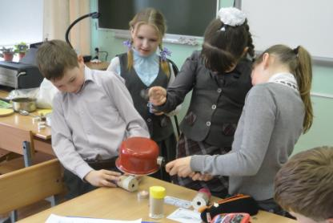
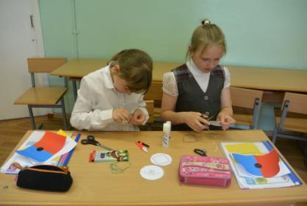
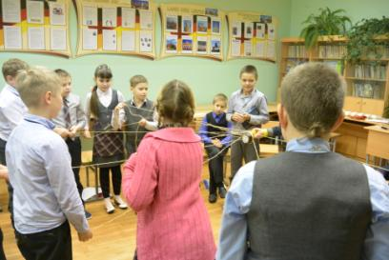
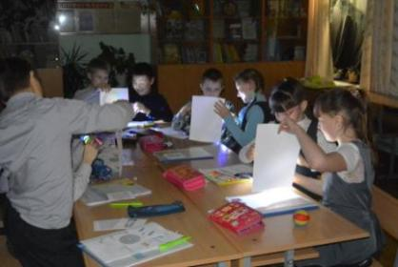
Handlungsorientiert, entdeckend, multisensorisch, anschaulich

Slide 4
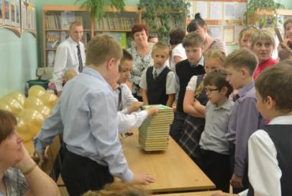
Gründe für den Erfolg des CLIL-Ansatzes
ungewöhnliche Unterrichtsformen
entdeckendes Lernen gibt „Nahrung“ für Gehirne
handlungsorientierte Aufgaben und Lernen mit allen Sinnen ermöglichen Erfolgserlebnisse für alle Lerntypen
Lernen hat sinn
Lernen macht spaß

Slide 5
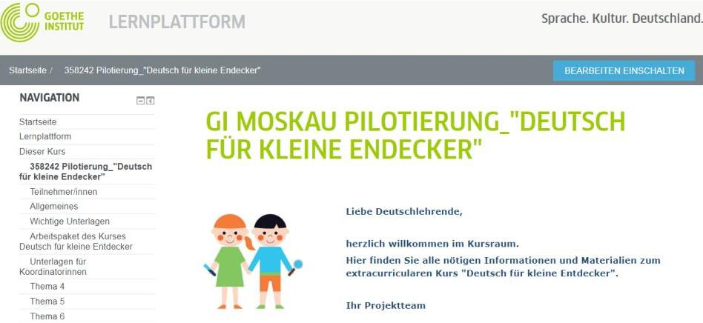
„Deutsch für kleine entdecker“

Slide 6
Danke für ihre aufmerksamkeit!

